Slide 1
第六章[p_LiFangTi]
6.3 三维图形消隐技术
南京农业大学
谢忠红

Slide 2
复习
三维图形最重要的三个课题。
(1) 如何定义三维形状？
(2)如何作为二维图像在图像显示器等输出装置上表示出来?
(3)为了增强三维图形在二维显示器上显示的立体感，还有必要对其进行消隐计算。

Slide 3
投影的实现
DEF:投影就是将三维坐标系下的图形坐标转换为二维坐标系下的坐标：即将(x,y,z)------(x,y) 或 (y,z)或 (x,z)
平行投影
透视投影

Slide 4
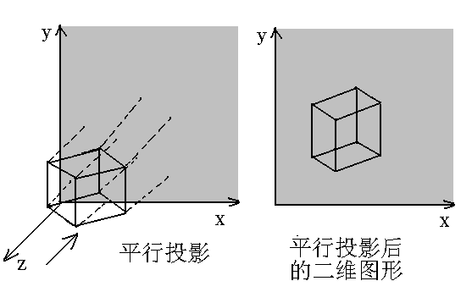
平行投影(投影方向：z轴，投影面o-xy面)
投影方法：从被投影的形体的各个点，(沿投影方向)向投影平面画平行线，这些平行线和投影面的交点形成投影像。

Slide 5
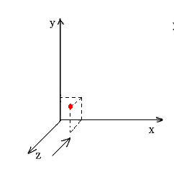
设平行投影方向为Z轴，投影面为o-xy面，则空间中任意一点P(x,y,z)投影到o-xy面上获得点P’(x’,y’,z’)的关系很显然是
x’=x
y’=y
z’=0
P’(x’,y’,z’)
p(x,y,z)

Slide 6
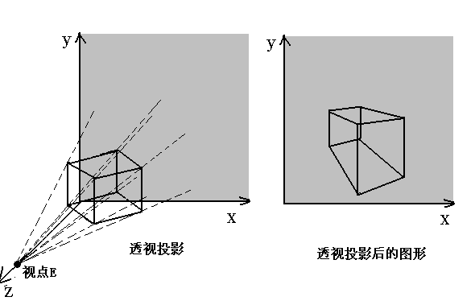
透视投影(投影视点E-观察者的眼睛,投影面xy面)
投影方法：从视点E经过形体的各个点，向投影平面画射线，这些射线和投影面o-xy的交点形成投影像（也就是具有真实立体感的二维图形）。

Slide 7
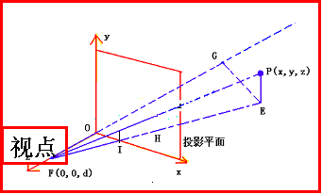
一点透视投影的变换矩阵及特征
假设视点F在Z轴上其坐标为(0,0,d)
向平面O-XY作透视投影
由左图可知：
ΔPEF与 ΔP’IF相似
ΔOIF与ΔGEF相似
P’(x’,y’,0)
z

Slide 8
由左图可知：
ΔPEF与 ΔP’IF相似
ΔOIF与ΔGEF相似
P’(x’,y’,0)
x’=x*d/(d-z)
y’=y*d/(d-z)
z’=0
x/x’=(d-z)/d
y/y’=(d-z)/d

Slide 9
写成矩阵形式(计算验证)
1 0 0 0
0 1 0 0
0 0 0 -1/d
0 0 0 1
（x y z 1）* =（x’y’z’1）
1 0 0 0
0 1 0 0
0 0 0 -1/d
0 0 0 1
其中：T₁=
T_{1：}为透视点(0,0,d),透视平面
O-XY平面的透视投影变换矩阵

Slide 10
7.3隐藏面的消去方法
经过前面两节的讲解，我们应该知道了两个问题：（1）如何在计算机中表示立体图形；
（2）如何再二维显示器上输出二维立体图形；
（3）如何找出投影图中的不
可视面，并将其消去呢？
？

Slide 11
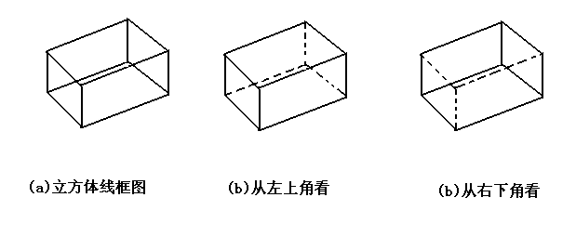
可视面和不可视面
（二义性）

Slide 12
怎样消除视觉
的二义性？
？
必须在绘制时消除实际不可见得线和面——消隐

Slide 13
隐藏面的消去——消隐
DEF:从某一方向看立体形体，都有可视和不可视面之分。
在计算机内定义的形体，表示为从某一方向看的图像时，都必须进行不可视面的判定，然后将其作消去处理。这种处理叫做隐藏面消去也叫消隐。

Slide 14
基础知识
1矢量的内积和外积
例：矢量 a =( a_{x}, a_{y}, a_{z})
内积（标量积）：
已知两个矢量a =(a_{x},a_{y},a_{z})
和 b=(b_{x},b_{y},b_{z})，则
a.b=|a|.|b|cosθ
=a_{x}b_{x}+a_{y}b_{y}+a_{z}b_{z}
θ是两个矢量的夹角有
cos θ=a.b/|a||b|

Slide 15
a.b = |a| . |b| cosθ
0=<θ<=90° 时 a.b=>0
90<θ<=180° 时 a.b<0
Y(j)
i.i=j.j=k.k=1
i.j=j.k=k.i=0
X(i)
Z(k)

Slide 16
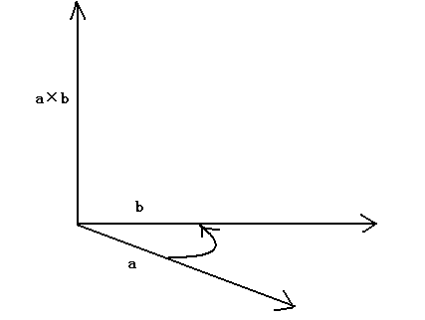
外积（矢量积）： a×b
方向：遵循右手法则
外积的大小是：|a||b|sin θ
矢量表示是多少？

Slide 17
已知两个矢量a=(a_{x},a_{y},a_{z})和b=(b_{x},b_{y},b_{z})则
i j k
a_{x} a_{y} a_{z}
b_{x} b_{y} b_{z}
a×b
=
a×b=(-1)¹⁺¹(a_{y}b_{z}-a_{z}b_{y}) i
+(-1)¹⁺²(a_{x}b_{z} - a_{z}b_{x}) j
+(-1)¹⁺³(a_{x}b_{y}-a_{y}b_{x}) k

Slide 18
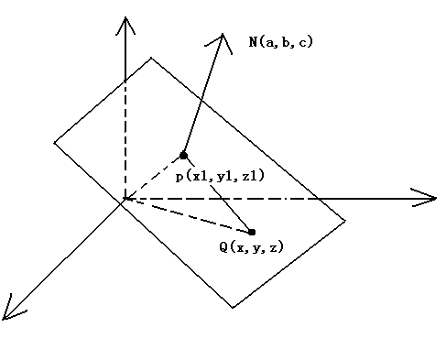
2.空间中平面的确定
方法(1)
由平面上的一点P(x1,y1,z1)和过该点的平面的法线矢量来确定
例：某平面上一点P(x1,y1,z1),及过P点平面
的法线矢量N=（a,b,c）;确定一个平面。

Slide 19
设Q(x,y,z)也是该平面上任意的一点，则N与PQ垂直
o
N | PQ
N.PQ=N.(OQ-OP)
=（ai+bj+ck）.[i(x-x₁)+j(y-y₁)+k(z-z₁)]
=a(x-x₁)+b(y-y₁)+c(z-z₁)
=|N||PQ|cos90 °=0

Slide 20
o
即可以用以下公式来表示平面：
ax+by+cz+d=0
注： d=-ax1-by1-cz1
平面的法矢量N=(a,b,c)
平面上任一点(x1,y1,z1)

Slide 21
例题：已知一个平面的法向量是N=(10 ,7 , 3 )和平面上的一点p(4,3,1)。请写出该平面的方程.
答案：10x+7y+3z-64=0

Slide 22
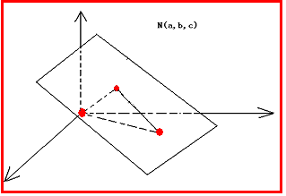
确定平面的方法(2)
由平面上的不在同一直线上的三点的坐标来确定平面。

Slide 23
例：已知平面上不在同一直线上的三点坐标分别是：P1(x₁,y₁,z₁)P2(x₂,y₂,z₂)P3(x₃,y₃,z₃),
平面公式可写成：ax+by+cz+d=0
法向量：N=(a,b,c)
i j k
x₂-x₁ y₂-y₁ z₂-z₁
x₃-x₂ y₃-y₂ z₃-z₂
N=

Slide 24
a=y₁(z₂-z₃)+y₂(z₃-z₂)+y₃(z₁-z₂)
b=z₁(x₂-x₃)+z₂(x₃-x₁)+z₃(x₁-x₂)
c=x₁(y₂-y₃)+x₂(y₃-y₁)+x₃(y₁-y₂)
d=x₁(y₂z₃-z₂y₃)+y₁(z₂x₃-x₂z₃)+z₁(x₂y₃-y₂x₃)
法向量：N=(a,b,c)

Slide 25
例：试写出下列三角平面法向量
（1） (4,3,1),(2,3,1),(3,3,2)
（2）(3,2,1),(1,3,2),(2,1,3)
i j k
x₂-x₁ y₂-y₁ z₂-z₁
x₃-x₂ y₃-y₂ z₃-z₂
N
=
d=x₁(y₂z₃-z₂y₃)+y₁(z₂x₃-x₂z₃)+z₁(x₂y₃-y₂x₃)

Slide 26
3.隐藏面的消去
DEF:根据投影变换把三维形体投影到二维平面时，如图所示，我们考察一下被离视点近的形体的面挡住而看不见的部分和形体里侧，仅仅表示看得见的部分叫做隐藏面的消去。
消隐面的消去

Slide 27
如何消去不
可视面呢？
？
作为隐藏面消去的比较简单的方法，可以利用面的法线方向和视线方向之间的关系来进行。

Slide 28
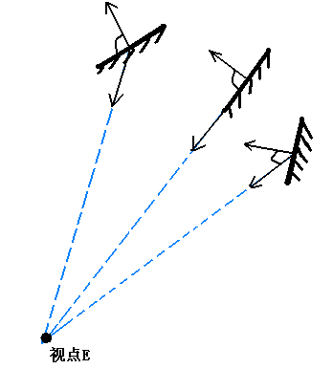

消隐方法1：
利用面的法线方向和视线方向之间的关系来进行。
θ >=90°
不可见 N.E<=0
θ <90°
可见 N.E>0

Slide 29
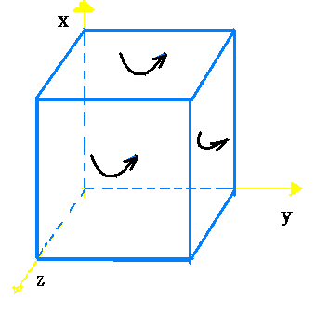
立体图形中平面上三个顶点可以确定平面的法向量
5
8
从立体外侧看该面按逆时针方向顺次选择顶点
1
4
1
7
2
3
2
3

Slide 30
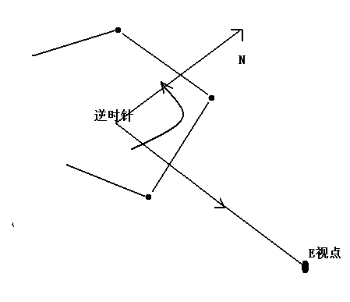
例：已知某一平面上三点
P1(x1,y1,z1) P2(x2,y2,z2) P3(x3,y3,z3)和平面上任意一
点P(x,y,z) 视点E(xe,ye,ze)判断从视点E处看该平面是否可见？
P(x₃,y₃,z₃)
P(x,y,z)
P2(x₂,y₂,z₂)
P1(x₁,y₁,z₁)
E(x_{e},y_{e},z_{e})
i j k
x₂-x₁ y₂-y₁ z₂-z₁
x₃-x₂ y₃-y₂ z₃-z₂
=
N

Slide 31
P(x₃,y₃,z₃)
P(x,y,z)
平面法向量：N=(a,b,c)
P2(x₂,y₂,z₂)
视线PE=(OE-OP)
P1(x₁,y₁,z₁)
=(x_{e}-x,y_{e}-y,z_{e}-z)
E(x_{e},y_{e},z_{e})
当N.PE>0时，该平面为可视面
当N.PE<=0时，该平面为不可视面

Slide 32
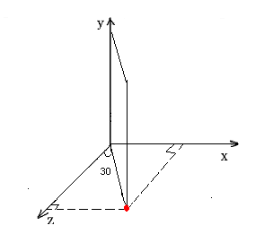
例：假设视点在E(50,0,600)处，试判断平面p1(50,100,87)p2(0,100,0)p3(0,0,0)p4(50,0,87)
是否可视。
p2
i j k
x₂-x₁ y₂-y₁ z₂-z₁
x₃-x₂ y₃-y₂ z₃-z₂
p1
=
N
p3
p4

Slide 33
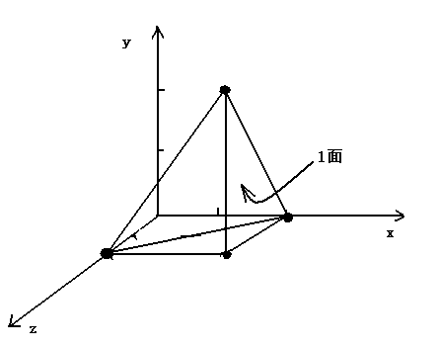
例：绘制下图所示的三棱锥，从视点E（0，0，100）到O-XY平面的一点透视图，并判断那些平面是可见的，哪些平面是不可见的？
验证一下从立体外侧看这个面，必须沿逆时针方向顺序来选择。（即沿顺时针方向选择三个顶点所得结果相反）
(10,20,10)
（20,0,0）
E
(0,0,20)
(20,0,20)

Slide 34
例绘制下图所示的三棱锥，沿Z轴方向到O-XY平面的平行投影图，并判断那些平面是可见的，哪些平面是不可见的？
(10,20,10)
平面法向量：N=(a,b,c)
视线Z= (0,0,100)
（20,0,0）
(0,0,20)
(20,0,20)

Slide 35
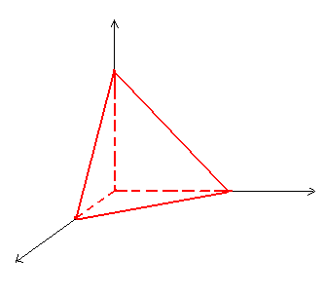
程序题：
编写一程序实现下面三棱锥的消隐的程序（视点（0,0,d）投影面为O-xy面）
y
（0，1，0）
3
面1
5
2
3
（1，0，0）
6
4
4
2
x
1
1
z
（0，0，1）

Slide 36
思路点拨：
(1)建立相应的数据结构表示该三维形体
(2)根据一点透视投影的公式将三维坐标—二维坐标
(3)依次判断每个平面是否可视，画出可视面的各条边(注意坐标转换)。

Slide 37

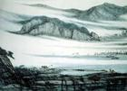

消隐方法2：画家算法

Slide 38
画家算法
1972年M.E.Newell
受画家由远至近作画的启发
画画过程:
(1)底色
(2)画远处的物体
(3)其后根据物体由远向近一层层覆盖
y
O x
z

Slide 39
基本原理
（1）设置一个二维数组作为缓冲区
用来存放屏幕上要显示的图形（这是z=0）
（2）将场景所有中所有平面按
z轴坐标作深度优先排序
y
投影面
O x
z
（3）将立体图形的各个面水平投影到o-xy平面上。
（4）比较投影位置相同的各点（可能几个面投影重叠）
原来的Z坐标的大小，显然Z值大的的点距离视点近，
它会遮住Z值小点，因此投影面上应该显示这些点。
（5）每个像素出都显示最前面的面的投影点。
最后就能表示立体中所有能看到的面了

Slide 40
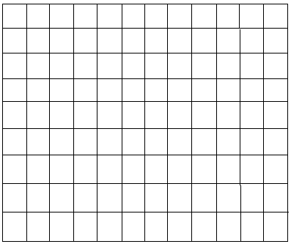
画家算法举例
y
O x
z

